Slide 1
第 6 章
矩阵的Kronecker积和
Hadamard积
The Kronecker Product and Hadamard Product

Slide 2
概述：
主要内容：
介绍Kronecker积和Hadamard积
讨论
  K-积，H-积的运算性质、之间的关系
  K-积与矩阵乘积的关系
  K-积，H-积的矩阵性质
  K-积的矩阵等价与相似关系
应用：求解矩阵方程
  向量化算子
重点：K-积及其应用

Slide 3
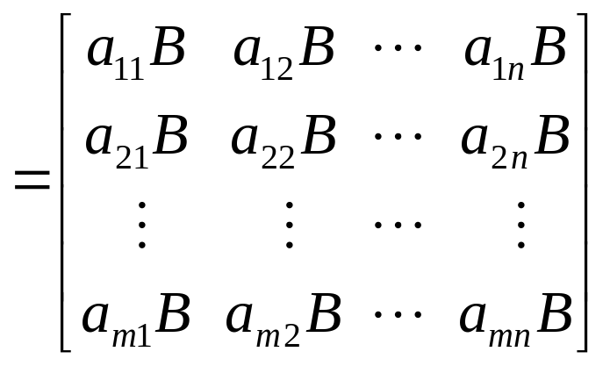
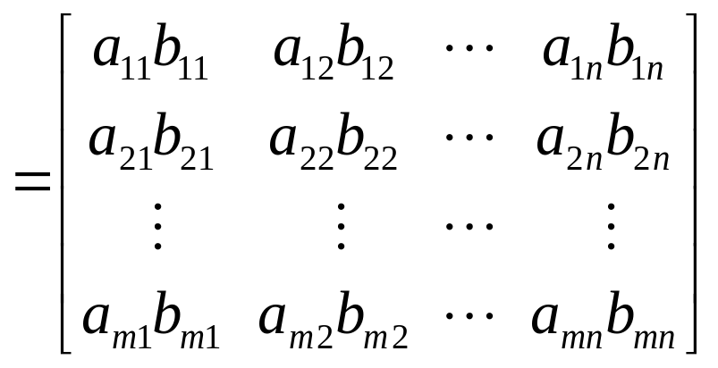
6.1 Kronecker积和Hadamard积的定义
定义6.1（P. 136）
  设矩阵 A=[a_{ij}]_{m×n}和 B=[b_{ij}]_{s×t} ，则A和B的 Kronecker被定义为 A⊗B：
  A⊗B=[a_{ij}B]_{ms×nt}
  设A =[a_{ij}]_{m×n}和 B=[b_{ij}]_{m×n}为同阶矩阵，则A和B的Hadamard被定义为 A□B：
  A□B= [a_{ij}b_{ij}]_{m × n}

Slide 4
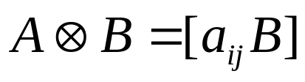
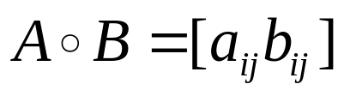
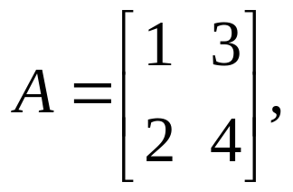
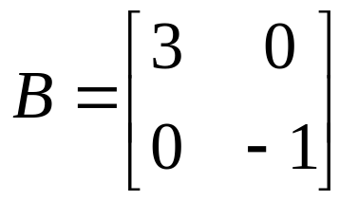
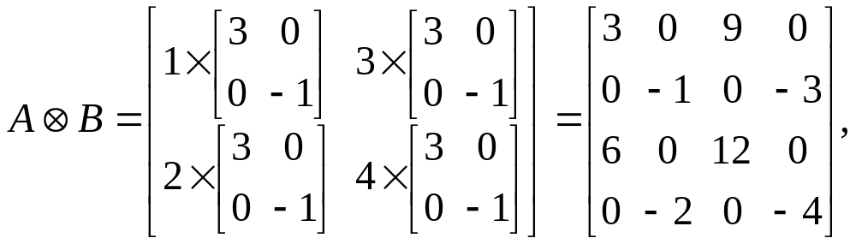
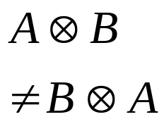
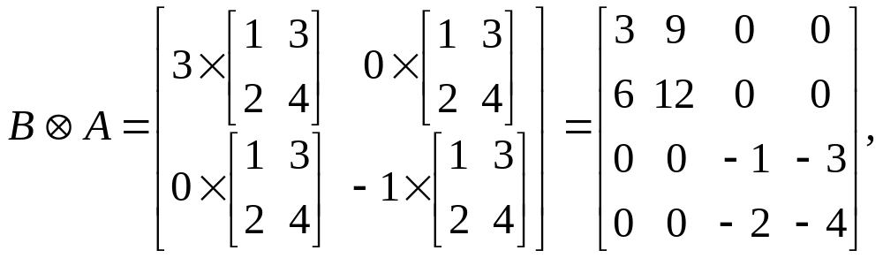
6.1 K-积和H-积的定义
例题1 设 ，计算
A⊗B，B⊗A，I₂⊗B，A□B，I₂□A

Slide 5
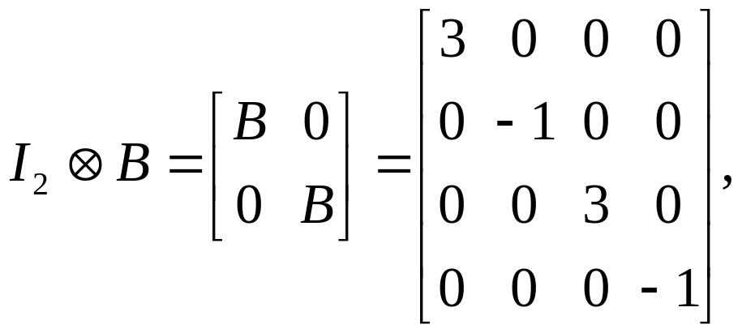
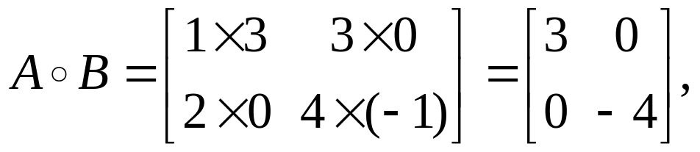

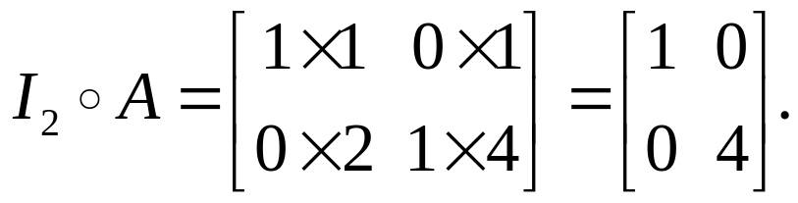
6.1 K-积和H-积的定义
例题1 设 ，计算
A⊗B，B⊗A，I₂⊗B，A□B，I₂□A
分块对角矩阵
对角矩阵

Slide 6
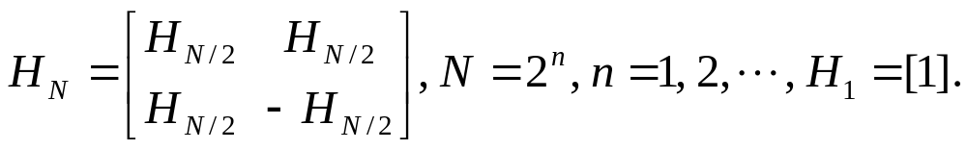
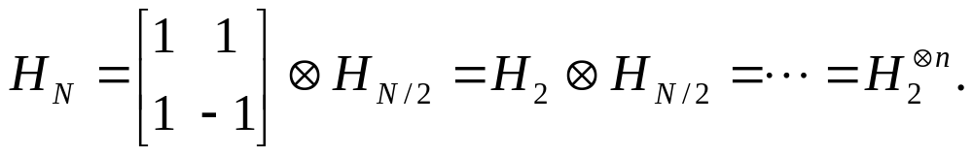
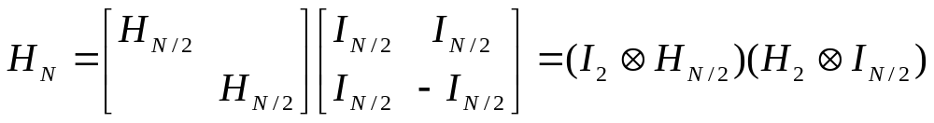
6.1 K-积和H-积的定义
例题2 设分块矩阵A = (A_{st})，则
A⊗B = (A_{st} ⊗ B)
特别地，若A = (A₁, A₂, …, A_{n})，则
A⊗B = (A₁⊗B, A₂⊗B,…, A_{n}⊗B)
例题3 快速Walsh(Hadamard)变换 y_{N} = H_{N}x_{N}，
其中
于是有

Slide 7
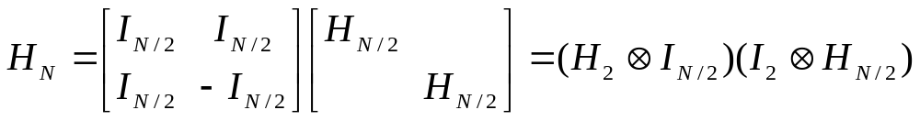
6.1 K-积和H-积的定义
例题2 设分块矩阵A = (A_{st})，则
A⊗B = (A_{st} ⊗ B)
特别地，若A = (A₁, A₂, …, A_{n})，则
A⊗B = (A₁⊗B, A₂⊗B,…, A_{n}⊗B)
例题3 快速Walsh(Hadamard)变换 y_{N} = H_{N}x_{N}，
其中
于是有

Slide 8
K-积，H-积的基本结果：
  A和B中有一个为零矩阵，则 A⊗B=0，A□B=0
  I⊗I=I，I□I=I
  若A为对角矩阵，则A⊗B为分块对角矩阵，A□B为对角矩阵。
K-积的基本性质
  定理6.1（P. 138）设以下矩阵使计算有意义，则
    (kA)⊗B = A⊗(kB)
    A⊗(B + C) = A⊗B + A⊗C
    (A⊗B)⊗C = A⊗(B⊗C)
    (A⊗B)^{H} = A^{H} ⊗B^{H}
    A⊗B ≠ B⊗A

Slide 9
H-积的基本性质：
设A，B为同阶矩阵，则
  A□B = B□A
  (kA)□B = A□(kB)
  A□(B + C) = A□B + A□C
  (A□B)□C = A□(B□C)
  (A□B)^{H} = A^{H} □B^{H}
Kronecker和Hadamard的关系：
  定理6.3（P. 139） A□B 可由A⊗B的元素构成。

Slide 10

K-积与矩阵乘法
  定理6.2（P. 138）设矩阵A，B，C，D使得下列运算有意义，则有
  (A⊗B) (C⊗D) = (AC) ⊗ (BD)
  意义：建立Kronecker积和矩阵乘法的相互转换。
  特别情形：设 A∈F^{m×m} ，B ∈ F^{n×n}，则
  A⊗B = (I_{m}A)⊗(BI_{n}) = (AI_{m})⊗(I_{n}B)
  = (I_{m}⊗B) (A⊗I_{n}) = (A⊗I_{n}) (I_{m}⊗B)
  (A⊗B) ^{k} = A^{k} ⊗ B^{k}
(A₁⊗B₁⊗C₁)(A₂⊗B₂⊗C₂) = (A₁A₂)⊗(B₁B₂)⊗(C₁C₂)
(A₁⊗B₁)(A₂⊗B₂)(A₃⊗B₃) = (A₁A₂A₃)⊗(B₁B₂B₃)

Slide 11
6.2 Kronecker积和Hadamard积的性质
Kronecker积的矩阵性质
  定理6.4 （P. 140）设矩阵使下列运算有意义，则
    当A，B分别为可逆矩阵时，A⊗B和B⊗A均为可逆矩阵，而且有 (A⊗B)^{–1} = A^{–1} ⊗ B^{–1}
    当方阵A∈F^{m×m}，B∈F^{n×n}时，方阵A⊗B∈F^{mn×mn}的行列式为 |A⊗B| = |B⊗A| = |A|^{n} |B|^{m}
    若A，B是Hermite矩阵，则A⊗B 和B⊗A均是Hermite矩阵
    若A，B是酉矩阵，则A⊗B和B⊗A均是酉矩阵。

Slide 12
Kronecker与矩阵等价、相似关系
定理6.5（P. 141）
  设矩阵A，B，为等价矩阵，则(A⊗I)等价于(B⊗I)
  设方阵A相似与J_{A}，方阵B相似于J_{B}，则(A⊗B) 相似于(J_{A}⊗J_{B})
K-积特征值和特征向量
  定理6.6（P . 142）设A∈F^{m×m} 的特征值、特征向量分别是λ_{i}，x_{i}，B ∈ F^{n×n}的特征值、特征向量分别是 μ_{j} ， y_{j}，则
  (A⊗B) 的特征值是λ_{i}μ_{j} 。特征向量是(x_{i}⊗y_{j}) 。
  (A⊗I_{n}) +(I_{m}⊗B) 的特征值是λ_{i} + μ_{j} ，特征向量是(x_{i}⊗y_{j})
Kronecker和，记为A⊕B

Slide 13
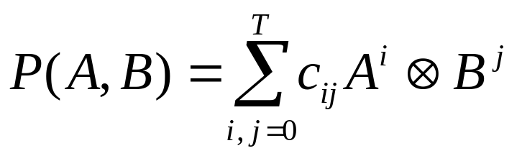
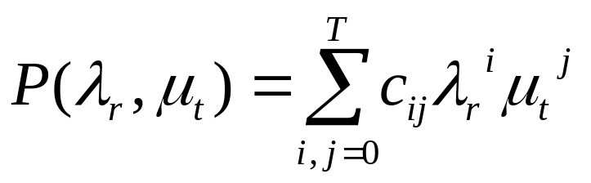
Kronecker与矩阵等价、相似关系
推论
  若A，B正定（半正定），则A⊗B和A⊕B均正定（半正定）；
  若A相似于J_{A}，B相似于J_{B}，则 A⊗B 相似于 J_{A}⊗J_{B}，A⊕B 相似于 J_{A}⊕J_{B}。
更一般的结果：
定理6.7（P. 142）
的特征值为

Slide 14
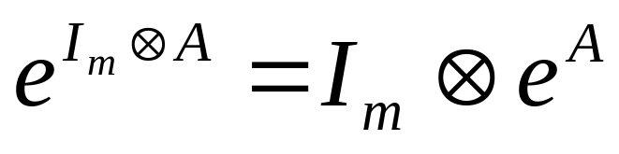
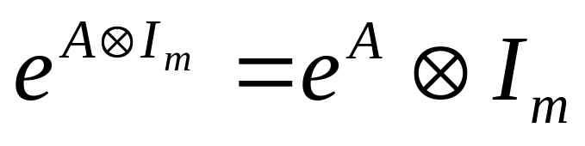
Kronecker积的矩阵函数性质
定理6.8（P. 143）设是f(z)解析函数，f(A)有意义，则
  f(I⊗A) = I⊗f(A)
  f(A⊗I) = f(A)⊗I
特例：
S_{N}(I⊗A) = I⊗S_{N}(A)
S_{N}(A⊗I) = S_{N}(A)⊗I
定理的证明思路：利用定理5.12，矩阵函数可由多项式表示。也可以直接用极限性质证明。

Slide 15
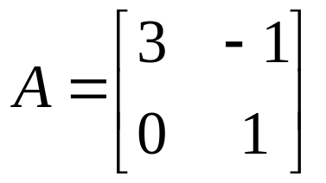
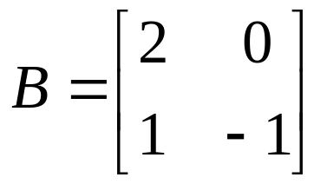
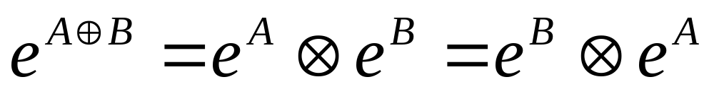
例题1 设 A∈F^{m×n}，B∈F^{s×t} ，证明
rank (A ⊗ B) = rank (A) rank (B)
例题2（P . 144） ，设
，
  求(A⊗B)的特征值和特征向量
  求[(A⊗I) +(I⊗B)]的特征值和特征向量
例题3：证明对任何方阵A, B, 有

Slide 16
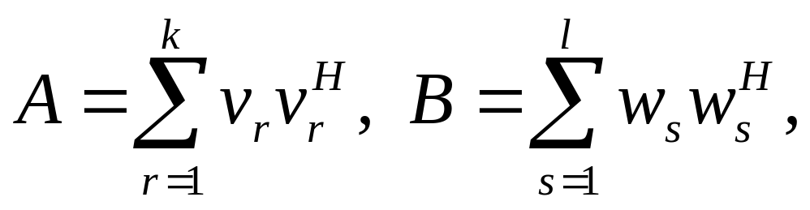
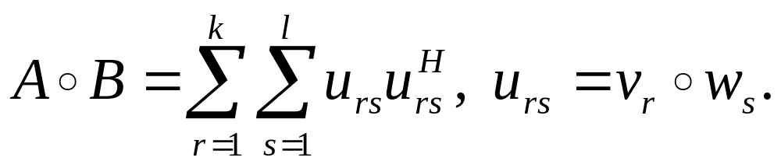
Hadamard积的性质
定理6.9（Schur积定理）设A、B为同阶方阵。若A和B半正定（正定），则A□B亦半正定（正定）。
证明思路：利用定理3.6，有
推出 A□B可表示为

Slide 17
6. 3 矩阵的向量化算子和K-积
向量化算子Vec: F^{m×n} → F^{mn}
  定义（P . 143）设 A = [a_{ij}]_{m×n} , 则
Vec(A) = (a₁₁ a₂₁ … a_{m1}； a₁₂ a₂₂ … a_{m2} ；…；
a_{1n} a_{2n} … a_{mn})^{T}
  性质：（P. 146）
  Vec是线性算子，并保持线性关系不变：
  Vec (k₁A+k₂B) = k₁Vec (A) + k₂Vec (B)
  2. 定理6. 10（P. 146）Vec(ABC) = (C^{T} ⊗ A)VecB
  3. Vec(AX) = (I ⊗A)VecX
  4. Vec(XC) = (C^{T}⊗I)VecX
令 B = X, C = I
令 B = X, A = I

Slide 18
用向量化算子求解矩阵方程
思想：用Vec算子，结合Kronecker积将矩阵方程化为线性方程组求解。
1、A∈F^{m×m}，B∈F^{n×n}，D∈F^{m×n}，AX+XB = D
分析：
AX + XB = D ⇔ (I⊗A + B^{T}⊗I)VecX = VecD
G = (I⊗A + B^{T}⊗I)，
方程有惟一解的充要条件是G为可逆矩阵，即A和-B没有共同的特征值。
例题1 （P. 147）

Slide 19
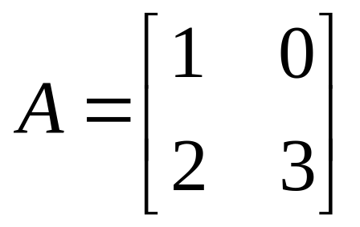
用向量化算子求解矩阵方程
2、A，X∈F^{n×n}，AX – XA = kX
分析：
AX – XA = kX ⇔ (I ⊗A–A^{T}⊗I)VecX = kVecX
H = (I⊗A – A^{T}⊗I)，
方程 (kI – H)y = 0 有非零解的充要条件是k为H的特征值，k = λ_{i}− λ_{j}。
例题2 求解矩阵方程 AX – XA = –2X

Slide 20
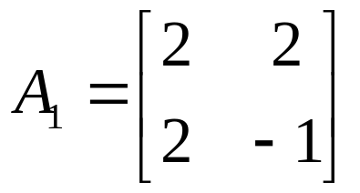
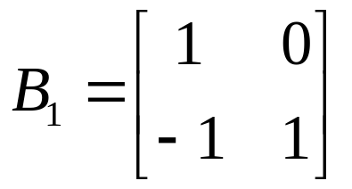
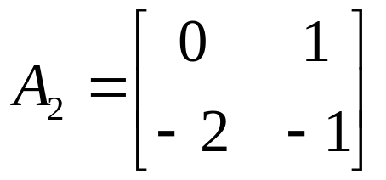
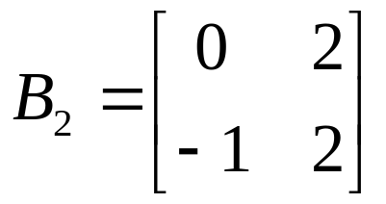
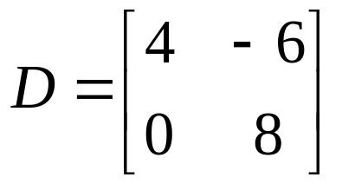
用向量化算子求解矩阵方程
3 A，B，D，X∈F^{n×n} ，AXB = D
分析：AXB = D ⇔ (B^{T}⊗A)VecX = VecD
L = B^{T} ⊗ A ，
方程有惟一解的充要条件是L为可逆矩阵.例题3 求解方程 A₁XB₁+ A₂XB₂ = D

Slide 21
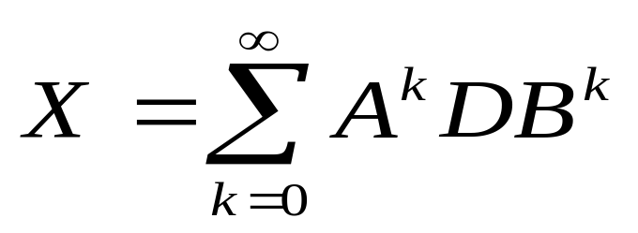
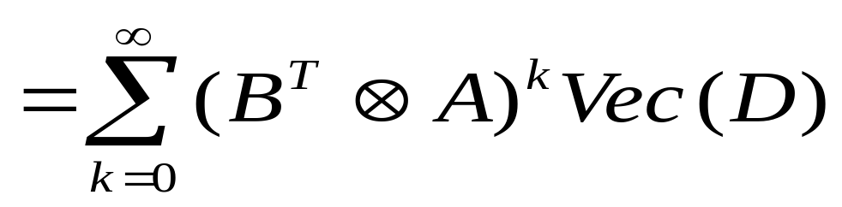
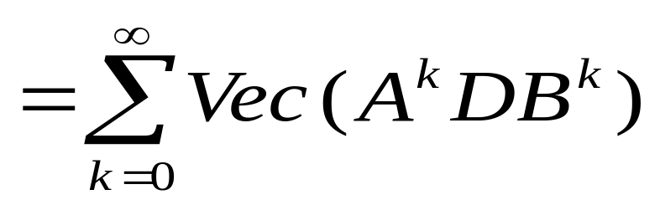
例题4 设A ∈C^{m×m}，B ∈C^{n×n}，D ∈F^{m×n}，证明谱半径 ρ(A) · ρ(B) < 1 时方程：
X = AXB + D
的解为
证

Slide 22
用向量化算子求解矩阵微分方程
A，B，X∈F^{n×n} ，
X'(t) = AX(t) +X(t)B, X(t₀) = C
⇔ VecX'(t) = (I ⊗A+B^{T}⊗I)VecX(t),
VecX(t₀) = VecC。

Slide 23
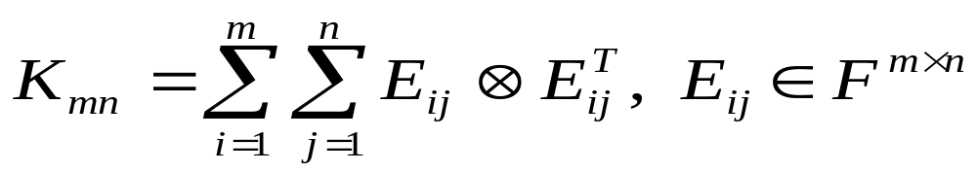
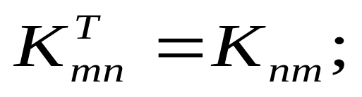
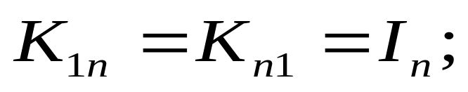
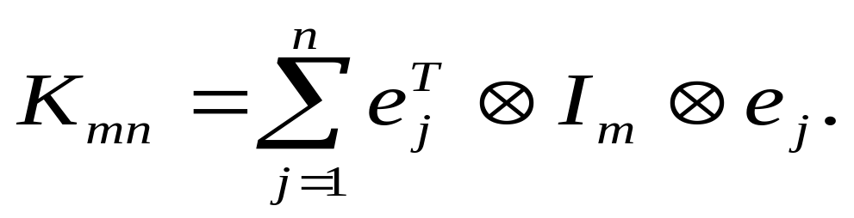
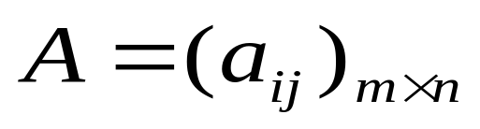
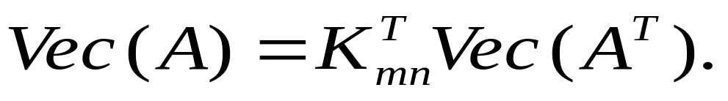
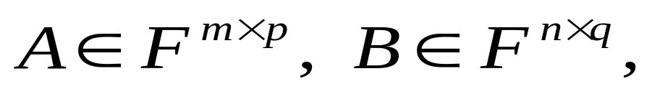
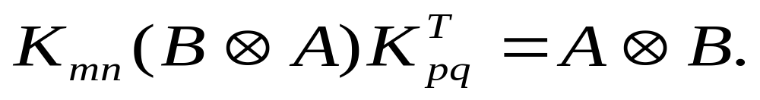
交换矩阵K_{mn}及其性质
定理6.11 (1) (2)
(3)
定理6.12 设 则
定理6.13 设 则

Slide 24
复习选讲：
线性空间的表示
线性变换与变换矩阵
  线性变换的确定方法
  相应变换矩阵的求法
矩阵分解与空间分解
  准对角矩阵分解与不变子空间的分解
  可对角化矩阵的分解与特征子空间的分解
  幂等矩阵的空间分解
J_{A}，m_{A}(λ) ，f(λ) =|λI-A | 之间的关系
A与f(A)在Jordan标准形上的关系
  f(A)的矩阵性质

Slide 25
复习选讲
正规矩阵的性质与应用
向量范数与矩阵范数
  向量的p范数
  矩阵的F范数和p范数
矩阵幂级数和矩阵函数
  矩阵幂级数的收敛与矩阵函数的意义
  矩阵幂级数的求和与矩阵函数的计算
  矩阵函数与矩阵多项式

Slide 26
习题选讲
P150：9
P31: 1(3), 17,
P58：6, 11，20
P92：11，12 ，15，

